Slide 1
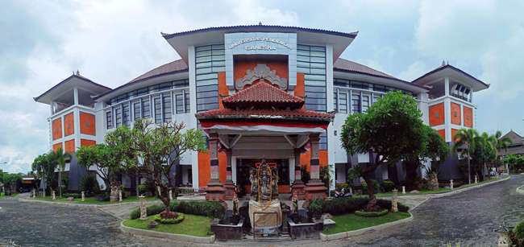

Mata Kuliah
Masase Olahraga
Dosen Pengampu
Gede Doddy Tisna MS., M.Or
Materi
Pengaruh Masase Terhadap Organ Tubuh

Slide 2
PENGARUH MASASE TERHADAP KULIT
1
Dapat merangsang sirkulasi darah dan metabolisme.
2
Dapat memperbaiki kualitas, elastisitas, dan fleksibilitas kulit.
3
Dapat mengelupas sel epidermis mati, membuka saluran ekskresi, dan membersihkan kulit dari kotoran.
4
Dapat meningkatkan suhu area kulit yang dimasase, membantu pemanasan tubuh atlet.

Slide 3
PENGARUH MASASE TERHADAP SIRKULASI DARAH DAN LIMPA
1
Membantu melancarkan peredaran darah dan cairan limpa.
2
Mempercepat proses pembuangan sisa metabolisme dan karbon dioksida.
3
Memperbesar fungsi pembuluh darah kapiler dan mempercepat pasokan gizi.
4
Meningkatkan jumlah sel darah putih dan merah

Slide 4
PENGARUH MASASE TERHADAP METABOLISME
1
Mempercepat alir balik darah, mengangkut sisa metabolisme dan CO2
2
Membuang sisa metabolisme melalui urine, feses, dan keringat
3
Mendukung produksi hormon dan antibodi
4
Membantu tubuh melawan penyakit dan mempercepat penyembuhan

Slide 5
PENGARUH MASASE TERHADAP SISTEM SARAF
1
Irama dan tekanan tertentu memberikan efek berbeda (menenangkan atau merangsang)
2
Teknik Effleurage dan Friction dapat merangsang keluarnya hormon endorfin
3
Teknik Tappotement memberikan efek menenangkan atau merangsang sesuai tekanan
4
Mengurangi intensitas nyeri setelah aktivitas eksentrik

Slide 6
PENGARUH MASASE TERHADAP JARINGAN DAN ORGAN BAGIAN DALAM
1
Tidak mempengaruhi langsung jaringan dan organ dalam, perlu teknik khusus
2
Efek decongestionan dan penenang terhadap sistem saraf
3
Meningkatkan fungsi respirasi dan sirkulasi
4
Memperbaiki fungsi alat pencernaan dan meningkatkan nafsu makan
5
Mempengaruhi fungsi hormon endokrin dan produksi tenaga saat olahraga

Slide 7
TERIMAKASIH

